Slide 1
센서 데이터 기반 모션 분류 (Kaggle 개인별 경진 대회)
김영우

Slide 2
Overview
AIVLE 미니 프로젝트 5차 과정
과제명 : 센서 데이터 기반 모션 분류 목표 : 뛰어난 분류 모델 생성

Slide 3
Description
제출 방법
제출 제한은 20 번 입니다
train dataset을 활용하여 예측 모델 생성
해당 모델로 제공한 test 데이터 결과 값 예측
sample.csv.와 같은 형식으로 작성하여 kaggle에 제출

Slide 4
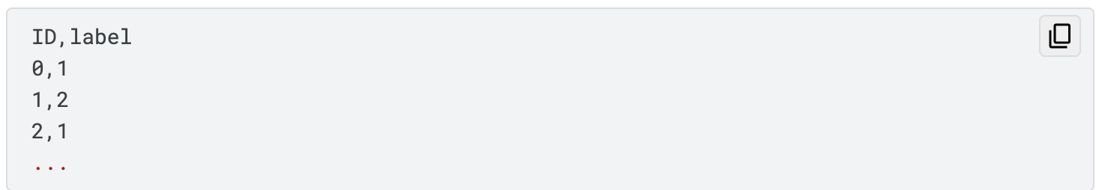
Evaluation
AIVLE 미니 프로젝트 5차 과정
과제명 : HAR 데이터 멀티 라벨 분류
모델 성능 평가기준 : Categorization Accuracy
제출 양식 (csv 파일 예제)

Slide 5
Dataset Description – 라벨 설명
Y(Target)에 클래스가 11개 임을 알 수 있다. 즉 다중 분류 문제임을 알 수 있다.
1: 걷기
2: 뛰기
3: 천천히 걷기
4: 계단 오르기
5: 계단 내려가기
6: 서있기
7: 앉아있기
8: 누워있기
9: 자전거 타기
10: 서서 자전거 타기
11: 자전거에 앉아있기

Slide 6
Dataset Description - Files
train.csv - the training set
test.csv - the test set
sample_submission.csv - a sample submission file in the correct format

Slide 7
Dataset Description - Columns
timestamp - 측정 시간
A_x - 신체부위 'A'에 부착된 센서의 x축 데이터
A_y - 신체부위 'A'에 부착된 센서의 y축 데이터
A_z - 신체부위 'A'에 부착된 센서의 z축 데이터
B_x - 신체부위 'B'에 부착된 센서의 x축 데이터
B_y - 신체부위 'B'에 부착된 센서의 y축 데이터
B_z - 신체부위 'B'에 부착된 센서의 z축 데이터
label - 라벨값(1~11) -> Y(Target)

Slide 8
케글 경진 대회 URL
https://www.kaggle.com/competitions/4-aivle-school-5th-miniproject/overview

Slide 9
진행을 어떻게 했는지,
하면서 들었던 생각과 느낌에 대해서
말하고자 합니다.

Slide 10
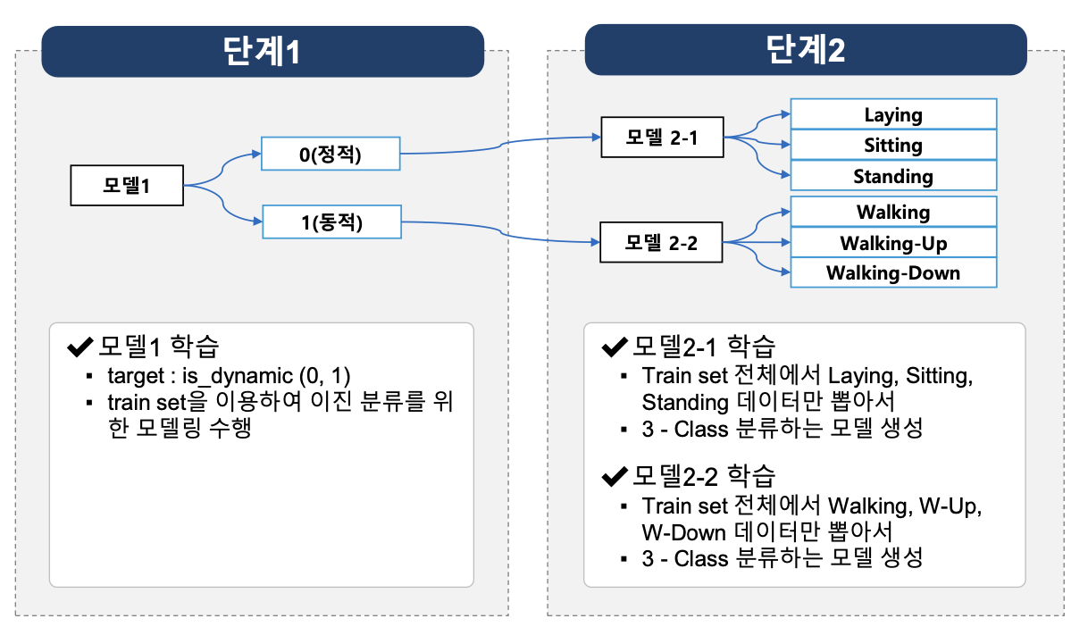
진행 프로세스
라벨(1,2… 11)을 상식적인 기준에 따라
정적 행동(0)과 동적 행동(1)로 구분하는 모델 1를 학습하고
정적 행동(0) 중에서 어떤 정적 행동인지 구분하는 모델 2-1를 학습하고
동적 행동(1) 중에서 어떤 동적 행동인지 구분하는 모델 2-2를 학습하여
test-set를 모델 1에 넣은 다음 상황에 따라
모델 2-1 혹은 모델 2-2에 넣어
정확도를 확인하고자 한다.

Slide 11
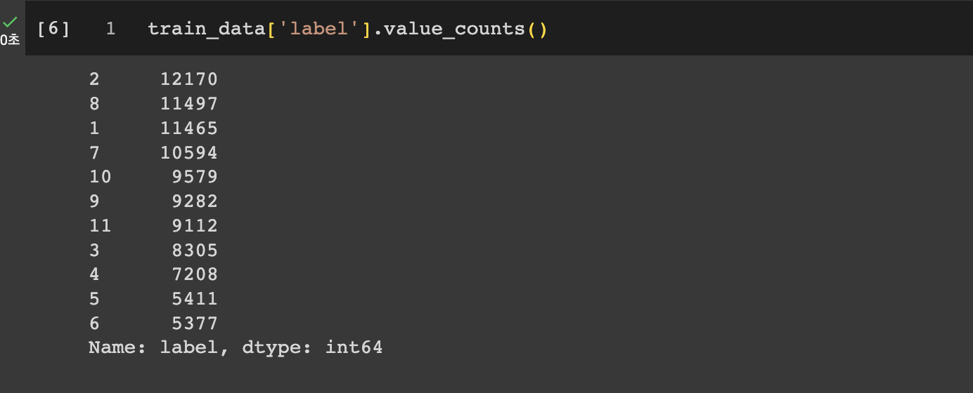
라벨(label)에 따라서 클래스 불균형이 있는지 확인한다.
그 결과 클래스 불균형이 존재한다는 것을 알 수 있다.

Slide 12
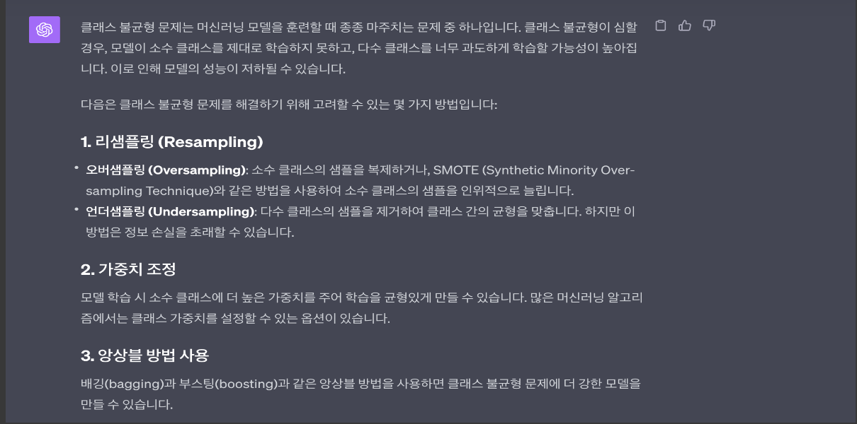
클래스 불균형 문제를 대처하기 위한 방안이 있다.
1번째는 리샘플링(Resampling)을 통한 오버샘플링(Oversampling), 언더샘플링(Undersampling)을 취하는 방식
2번쨰는 모델 학습시 소수 클래스에 더 높은 가중치를 부여하는 방식이 있다.

Slide 13
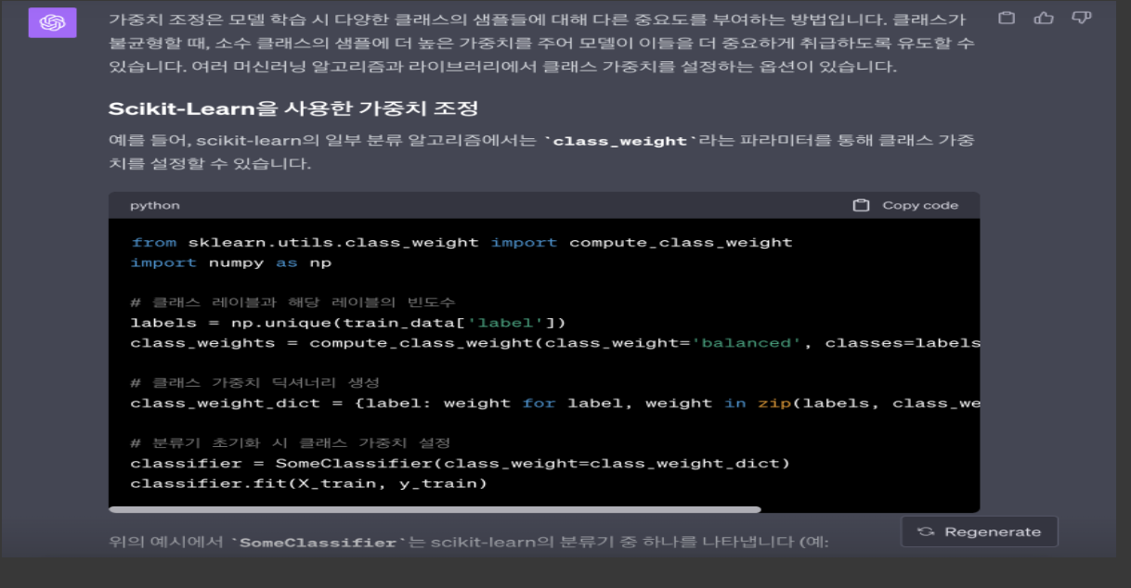
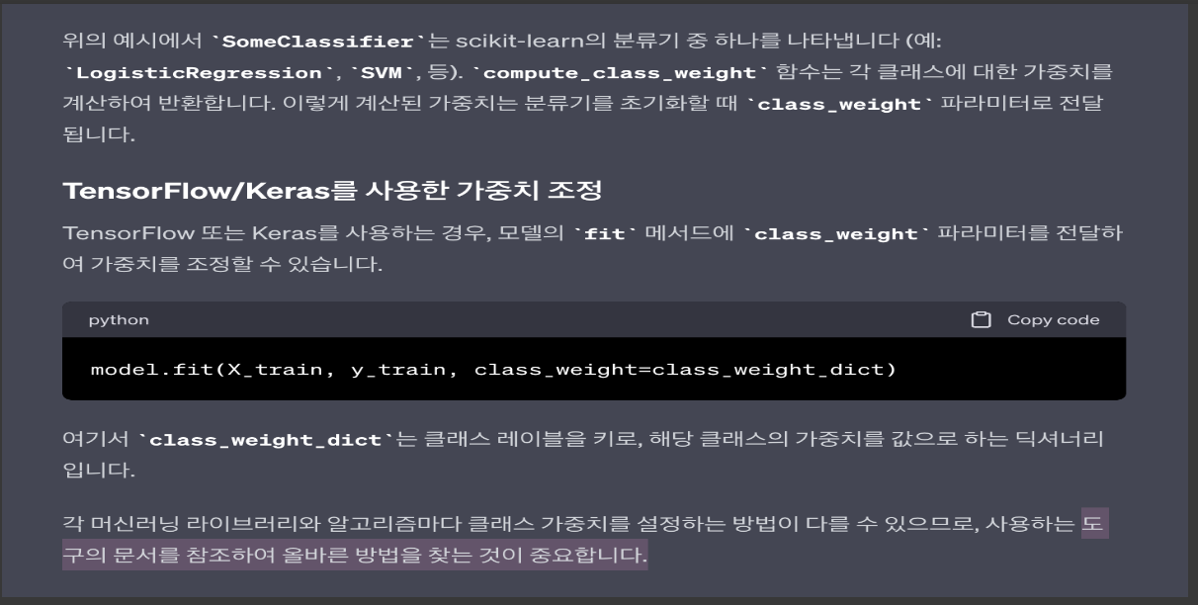
저는 2번쨰 방식, 모델 학습할 떄 소수 클래스에 대한 가중치를 더 부여하는 방식을 채택했습니다.
왜냐하면 리샘플링(Resampling) 즉 오버샘플링(Oversampling)과 언더샘플링(Undersampling) 개념은 몇번 들어봤었고 강의도 들었기 떄문이다.
2번째 방식은 데이터를 변화시키지 않고, 소수 클래스에 대한 가중치만 더 부여하기 떄문에
1번째 방식보다 더 이점이 있을 것 같고, 그동안 시도해보지 않아서 해보고 싶은 마음도 있었다.

Slide 14
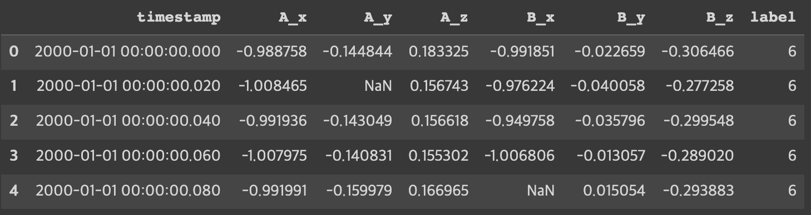
시계열 데이터는 microsecond가 0.2초, 0.4초 정도 차이가 나는 것으로 파악된다.
나는 그점이 우려됐는데, 시간 간격이 갑자기 차이가 날 떄 (ex. 20분, 1시간, 1일 …)
어떻게 결측치를 처리할까 라는 고민이 있었다.
하지만 그런 고민은 하지 않고, 결측치를 비교적 쉽게 처리할 수 있겠다는 판단이 들었다.

Slide 15
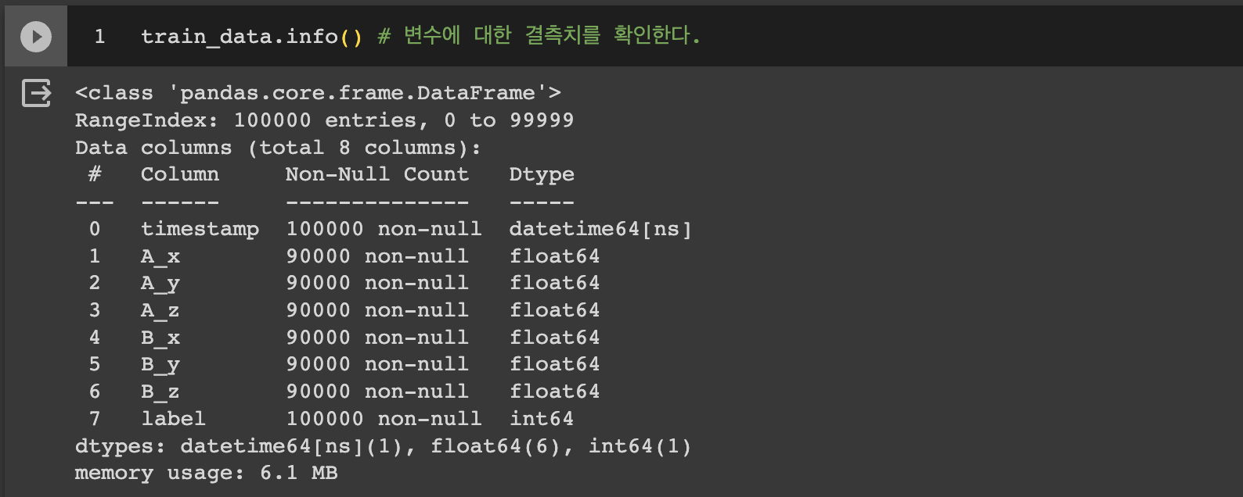
결측치를 어떻게 처리하는 것이 관건인데
결국 2가지 방법이 있다. 결측치가 있는 행을 제거(Remove) 하는 방식과 결측치를 어떻게 대체할 것인가?
저는 후자를 선택했습니다. 전자를 선택하면, 데이터가 소실되어서 그점이 우려웠습니다.
따라서 후자를 선택했고, 그 중에서 이전 값과 이후 값을 더해서 평균 낸 값으로 결측치를 대체했습니다.
# 결측치를 전 값과 후 값의 평균으로 대체
train_data[['A_x', 'A_y','A_z', 'B_x', 'B_y','B_z']] = (train_data[['A_x', 'A_y', 'A_z', 'B_x', 'B_y','B_z']].fillna(method='ffill') + train_data[['A_x', 'A_y', 'A_z', 'B_x', 'B_y','B_z']].fillna(method='bfill')) / 2

Slide 16
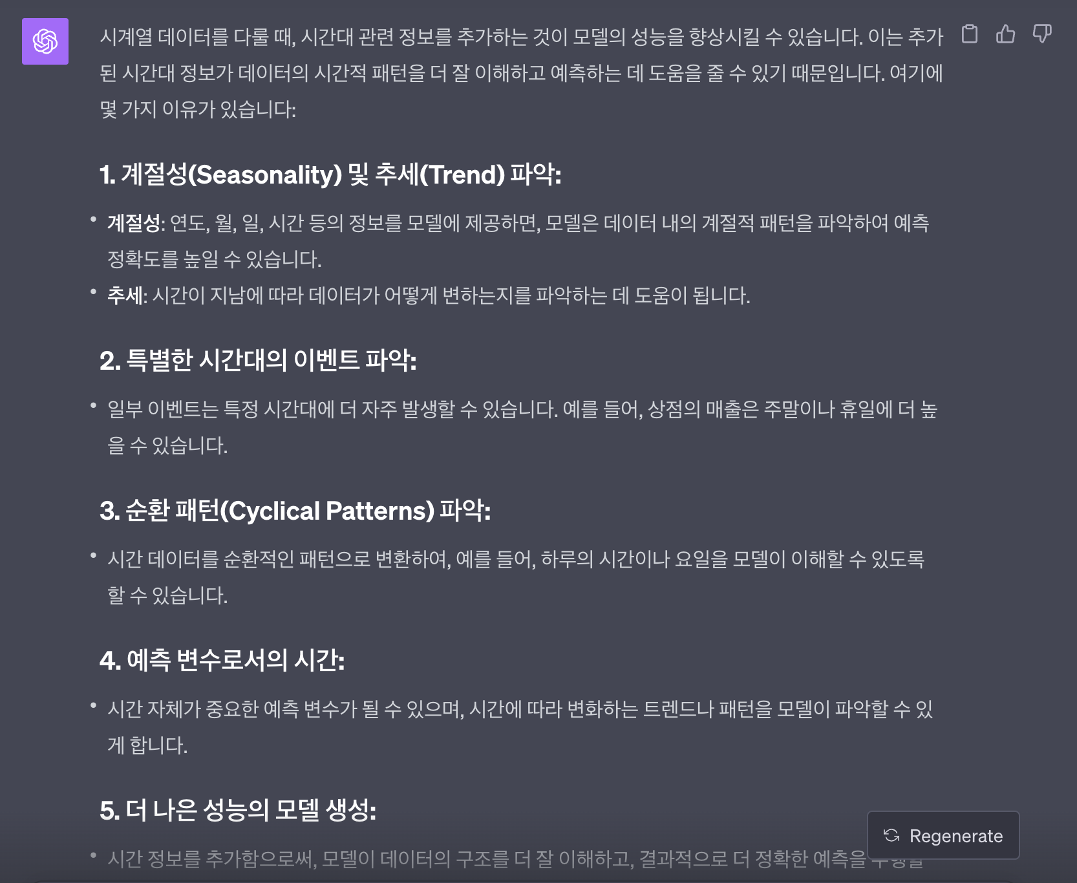
‘Year’, ‘Month’, ‘Day’, ‘Hour’, ‘Minute’, ‘Second’, ’Microsecond’, ’Combined’ 변수를 추가한다.
‘Combined’ 변수는 ‘Year’ + ‘Month’ + ‘Day’ + ‘Hour’ + ‘Minute’ + ‘Second’ + ‘Microsecond’를 합친 값이며
시계열 데이터에서 시간대 정보를 추가하는 것이 모델 성능을 향상시킬 수 있다는 의견이 존재한다.

Slide 17
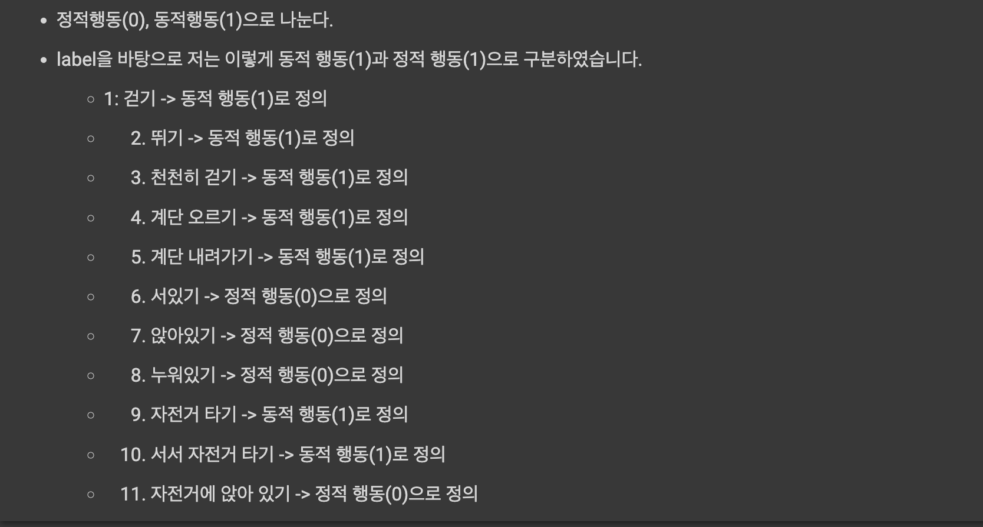
정적 행동(0)과 동적 행동(1)를 구분하는 변수 ‘is_dynamic’를 만든다.
여기서 라벨 6, 7, 8, 11은 정적 행동(0)으로 정의
여기서 라벨 1, 2, 3, 4, 5, 9, 10은 동적 행동(1)으로 정의

Slide 18
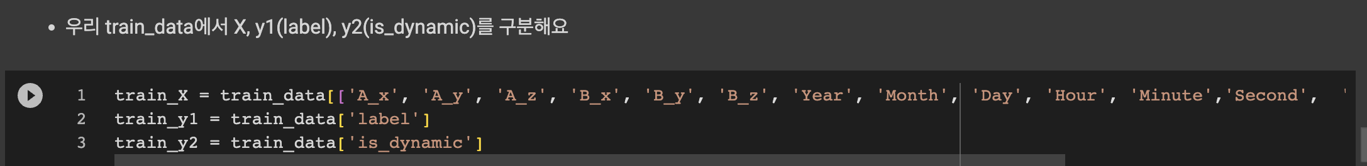
train_X, train_y1, train_y2를 구분한다.
train_y1은 정적 행동에 따른 세부 분류(6, 7, 8, 11), 동적 행동에 따른 세부 분류(1, 2, 3, 4, 5, 9, 10)을 담고 있다.
train_y2는 정적 행동(0)과 동적 행동(1)을 구분하는 역할을 담당한다.
여기가 모델 1, 모델 2-1, 모델 2-2를 생성하는 출발점이다.

Slide 19
정적 행동(0)과 동적 행동(1)를 구분하는 모델 1 만들기!

Slide 20
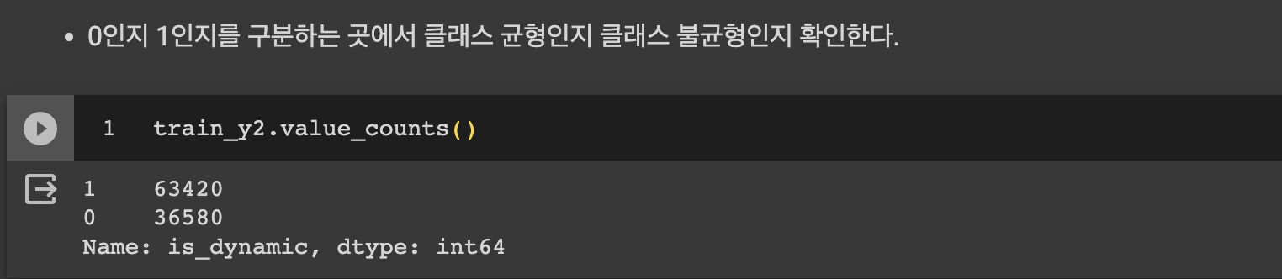
0과 1이 클래스 불균형을 이룬다고 판단할 수 있다.
따라서 모델 1 훈련할 떄 클래스 0에 가중치를 더 부여하는 식으로 진행하고자 한다.

Slide 21
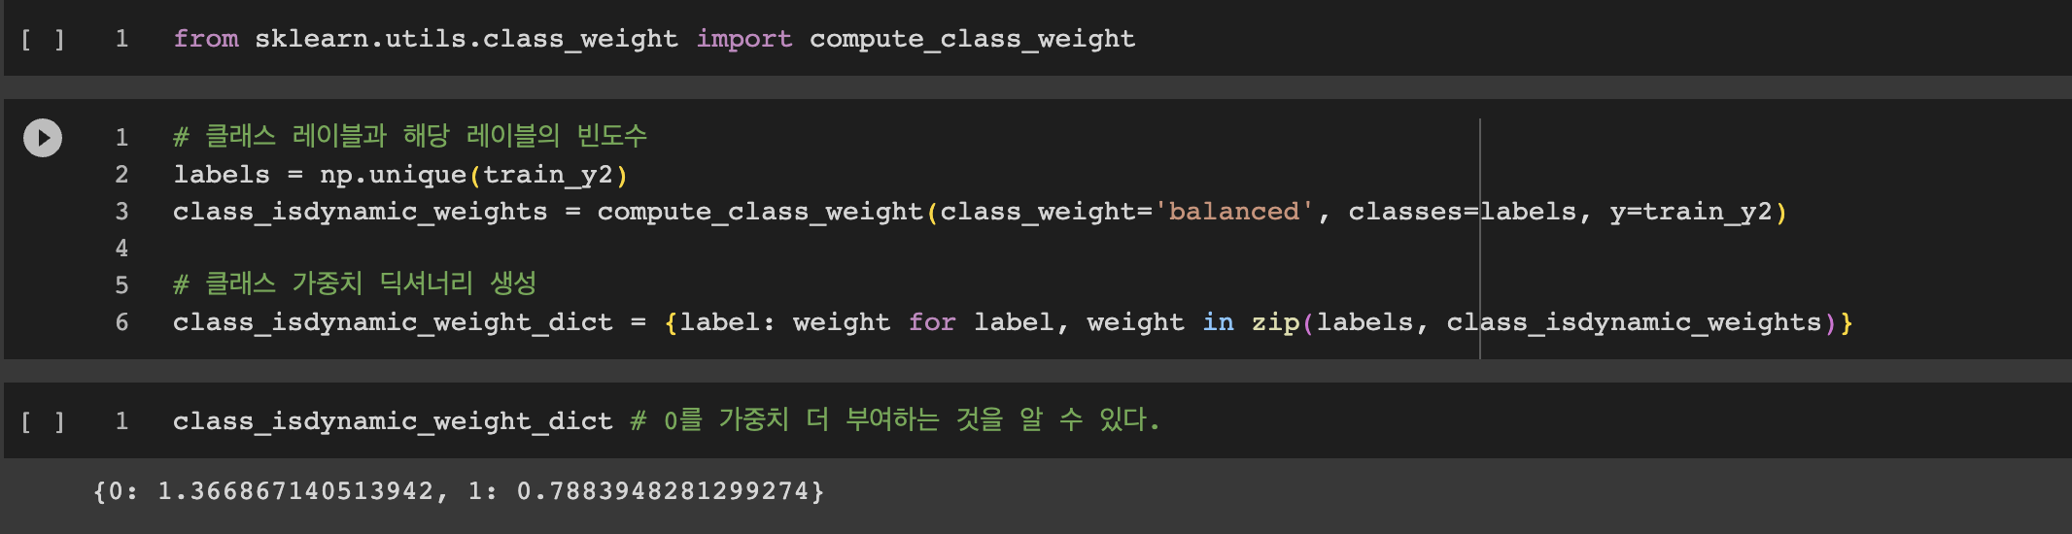
Compute_class_weight 방식을 이용하여 그 결과 0에 더 가중치를 부여하는 것으로 알 수 있다.
따라서 모델 1를 훈련할 떄 가중치 정보를 추가해주면 된다.

Slide 22
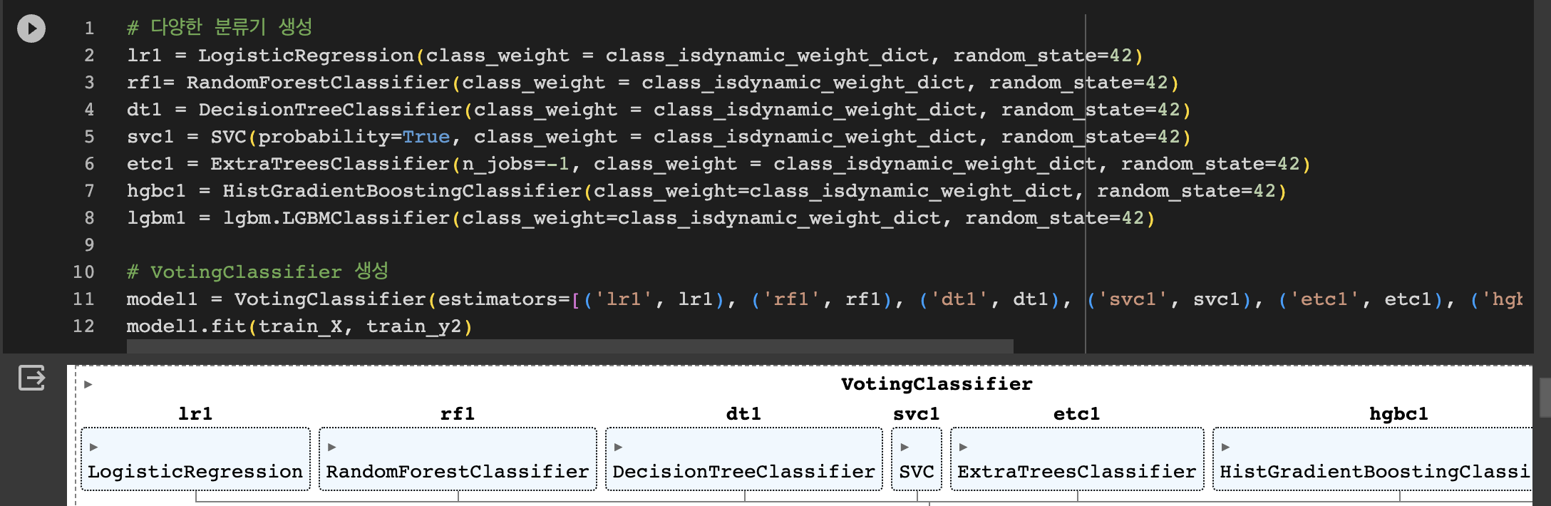
여러 개의 모델을 만들어 합산하여, 결론을 내는 앙상블 모델을 만들었다.

Slide 23
정적 행동에 따른 세부 분류(6, 7, 8, 11) 하는 모델 2-1 만들기!

Slide 24
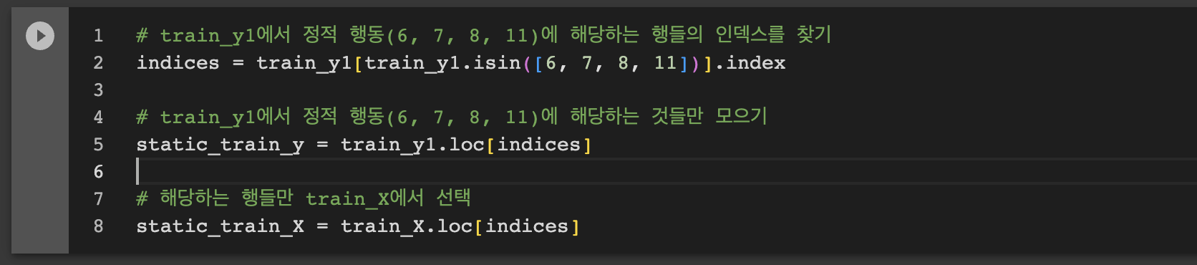
정적 행동(6, 7, 8, 11)에 해당하는 static_train_X와 static_train_y를 생성했다.

Slide 25
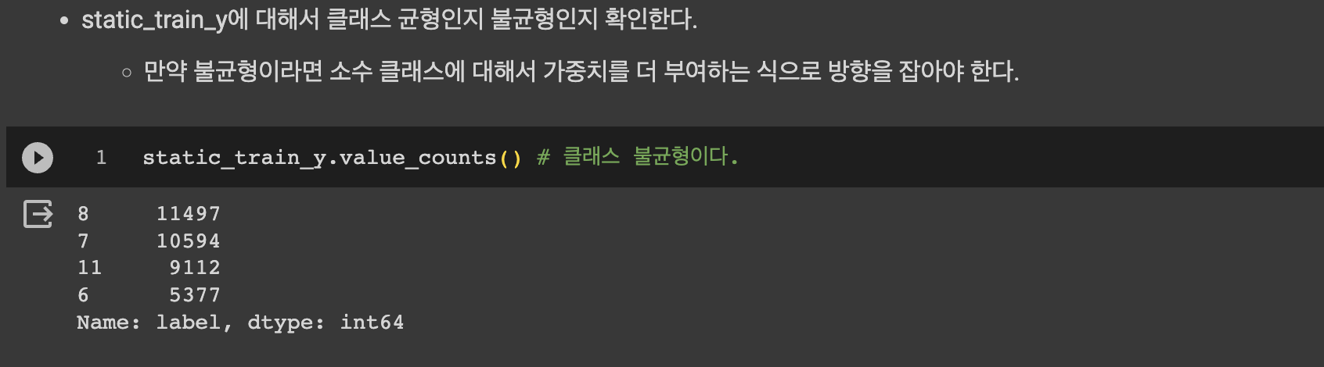
static_train_y에 대해서 클래스 불균형인지 확인한다.
결과를 확인해보니 클래스 불균형이여서 소수 클래스에 대해서 가중치를 더 부여하는 식으로 방향을 잡아야 한다.

Slide 26
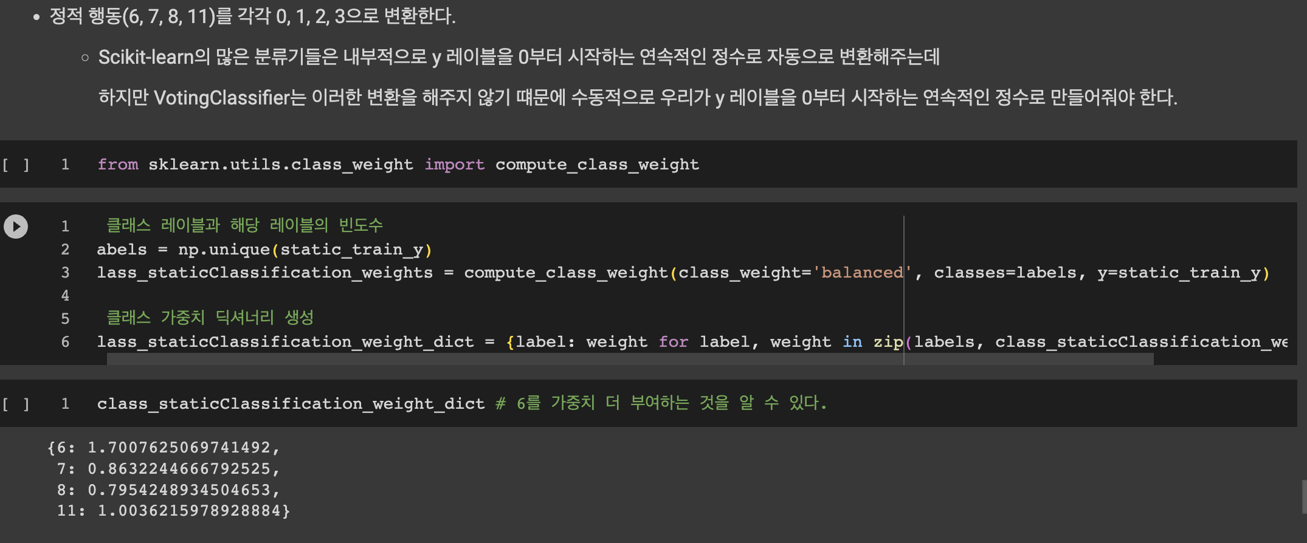
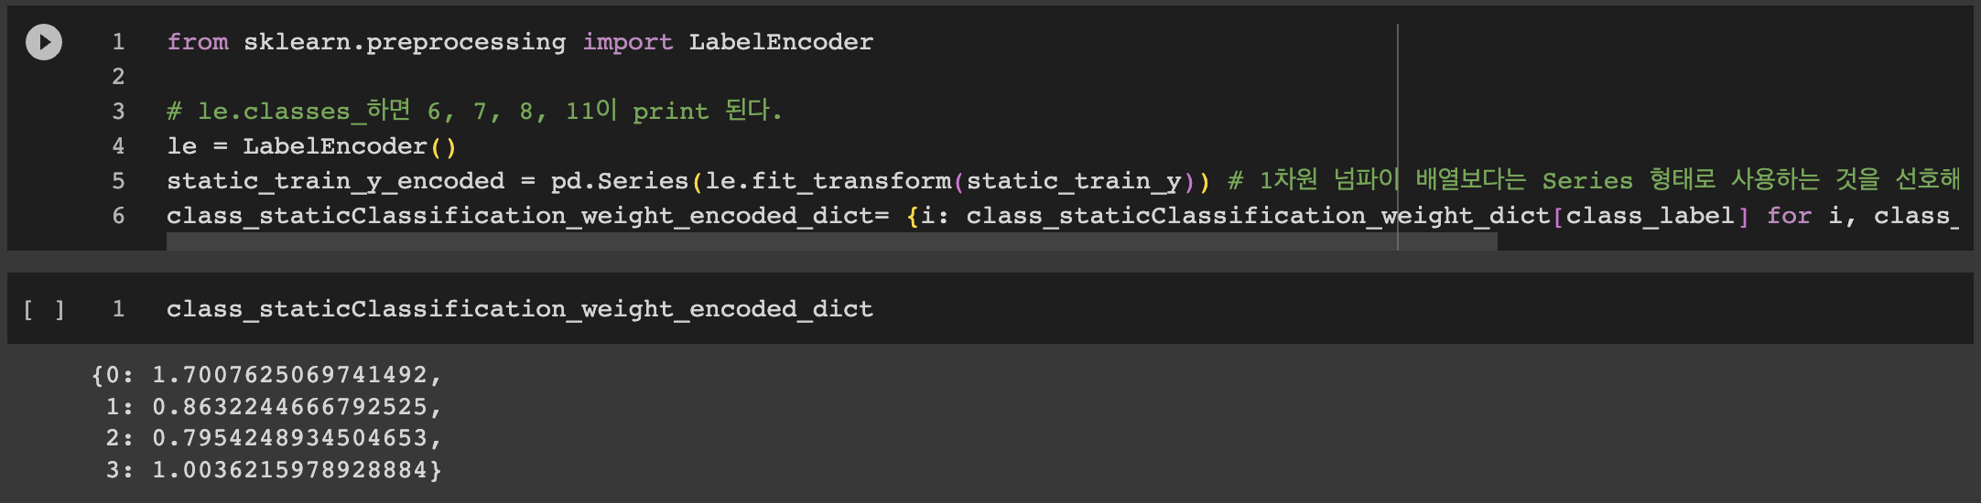
정적 행동(6, 7, 8, 11)을 각각 0, 1, 2, 3으로 변환한다.
Scikit-learn의 많은 분류기들은 내부적으로 y 레이블을 0부터 시작하는 연속적인 정수로 자동으로 변환해주는데
VotingClassifier를 사용할 경우 이러한 변환을 해주지 않기 떄문에 수동적으로 0부터 시작하는 연속적인 정수로 만들어여야 한다.
그리고 소수 클래스에 대해서 가중치를 더 부여하도록 작업을 수행하고 있다.

Slide 27
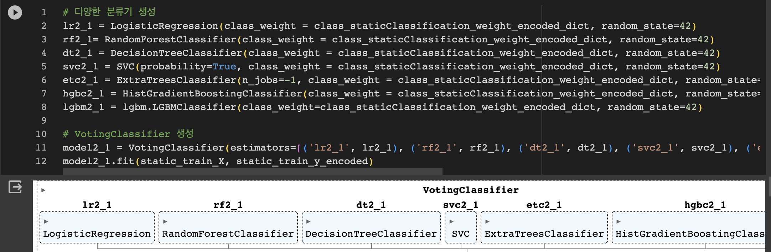
여러 개의 모델을 만들어 합산하여, 결론을 내는 앙상블 모델을 만들었다.

Slide 28
동적 행동에 따른 세부 분류(1, 2, 3, 4, 5, 9, 10) 하는 모델 2-2 만들기!

Slide 29
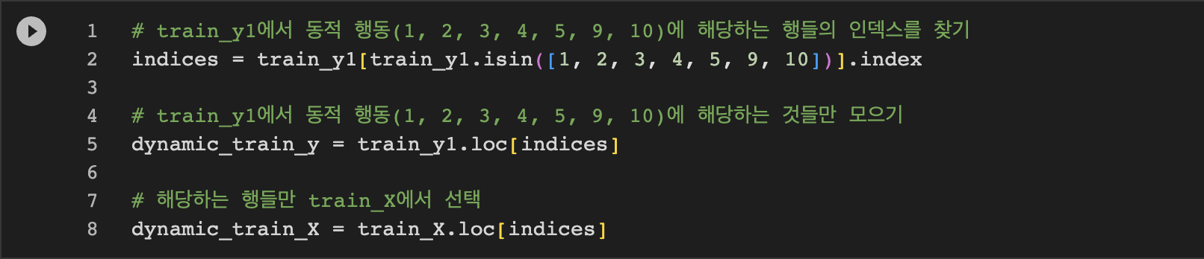
동적 행동(1, 2, 3, 4, 5, 9, 10)에 해당하는 dynamic_train_X와 dynamic_train_y를 생성했다.

Slide 30
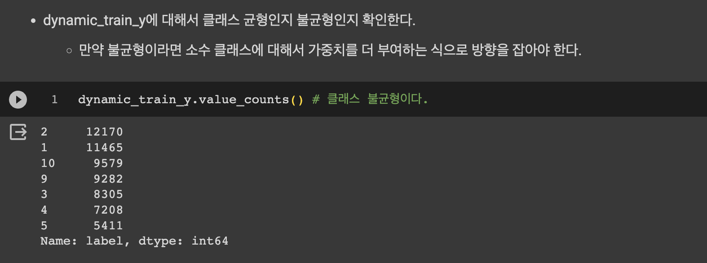
dynamic_train_y에 대해서 클래스 불균형인지 확인한다.
결과를 확인해보니 클래스 불균형이여서 소수 클래스에 대해서 가중치를 더 부여하는 식으로 방향을 잡아야 한다.

Slide 31
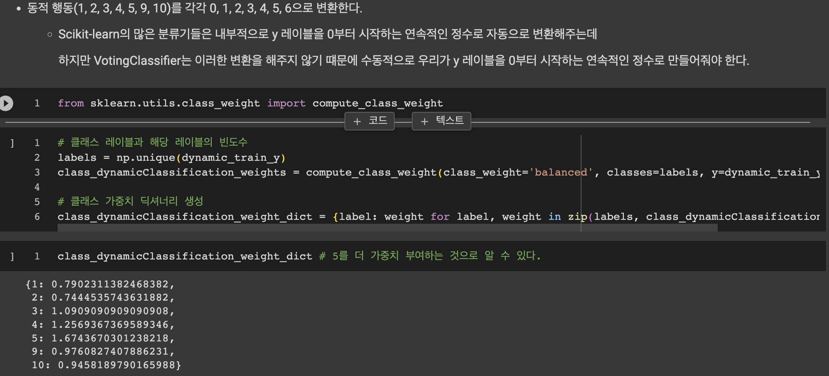
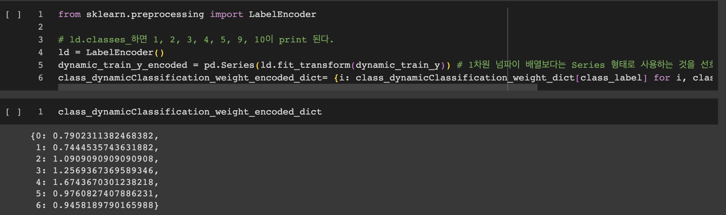
동적 행동(1, 2, 3, 4, 5, 9, 10)을 각각 0, 1, 2, 3, 4, 5, 6으로 변환한다.
Scikit-learn의 많은 분류기들은 내부적으로 y 레이블을 0부터 시작하는 연속적인 정수로 자동으로 변환해주는데
VotingClassifier를 사용할 경우 이러한 변환을 해주지 않기 떄문에 수동적으로 0부터 시작하는 연속적인 정수로 만들어여야 한다.
그리고 소수 클래스에 대해서 가중치를 더 부여하도록 작업을 수행하고 있다.

Slide 32
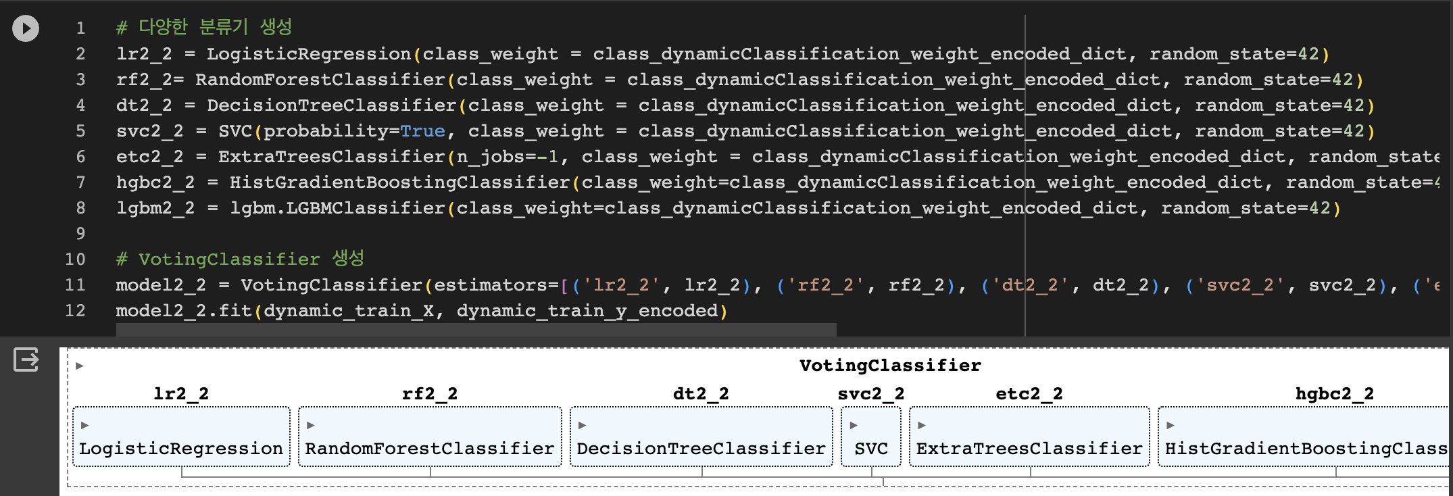
여러 개의 모델을 만들어 합산하여, 결론을 내는 앙상블 모델을 만들었다.

Slide 33
테스트 데이터를 가지고 분류하기
학습 데이터처럼 전처리를 진행해서 진행했습니다.
이 과정은 생략하고 본론만 설명드리겠습니다.

Slide 34
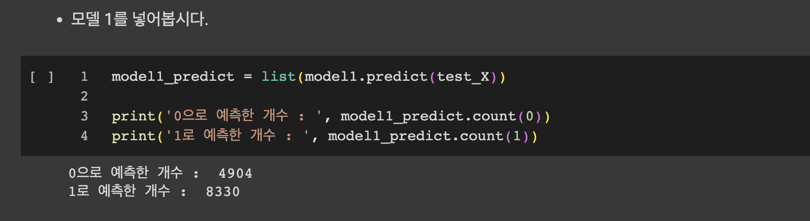
테스트 데이터로 정적 행동(0)인지 동적 행동(1)인지 구분하는 모델 1에 넣어봅니다.

Slide 35
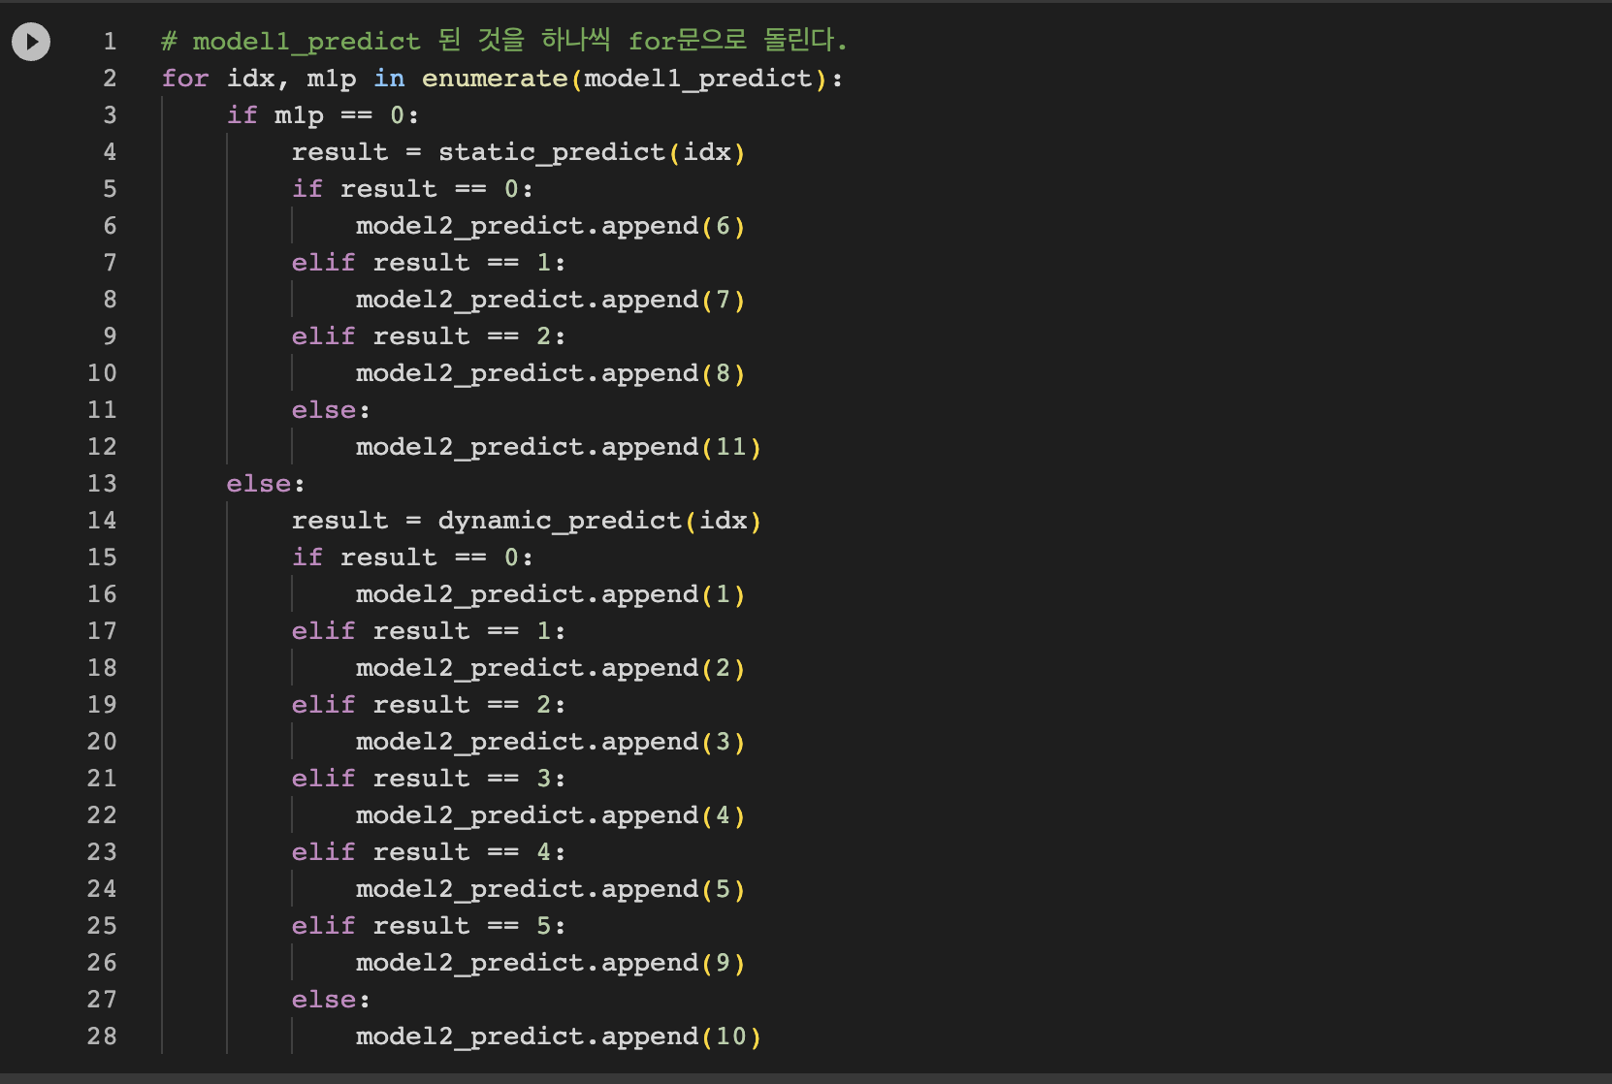
정적 행동(0)인지 동적 행동(1)으로 어떻게 구분했는지에 따라
정적 행동 세부 분류하는 메서드, 동적 행동 세부 분류하는 메서드를 수행합니다.

Slide 36
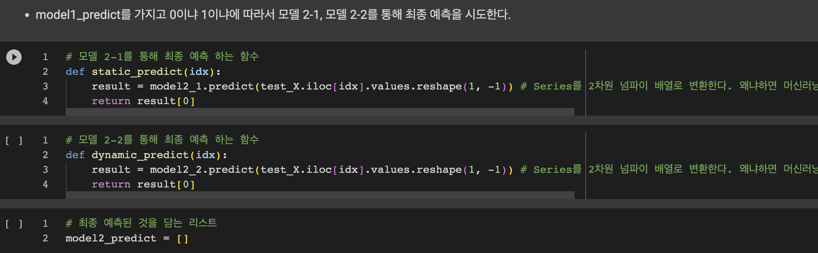
정적 행동 세부 분류하는 메서드, 동적 행동 세부 분류하는 메서드는 아래와 같이 구성됩니다.

Slide 37
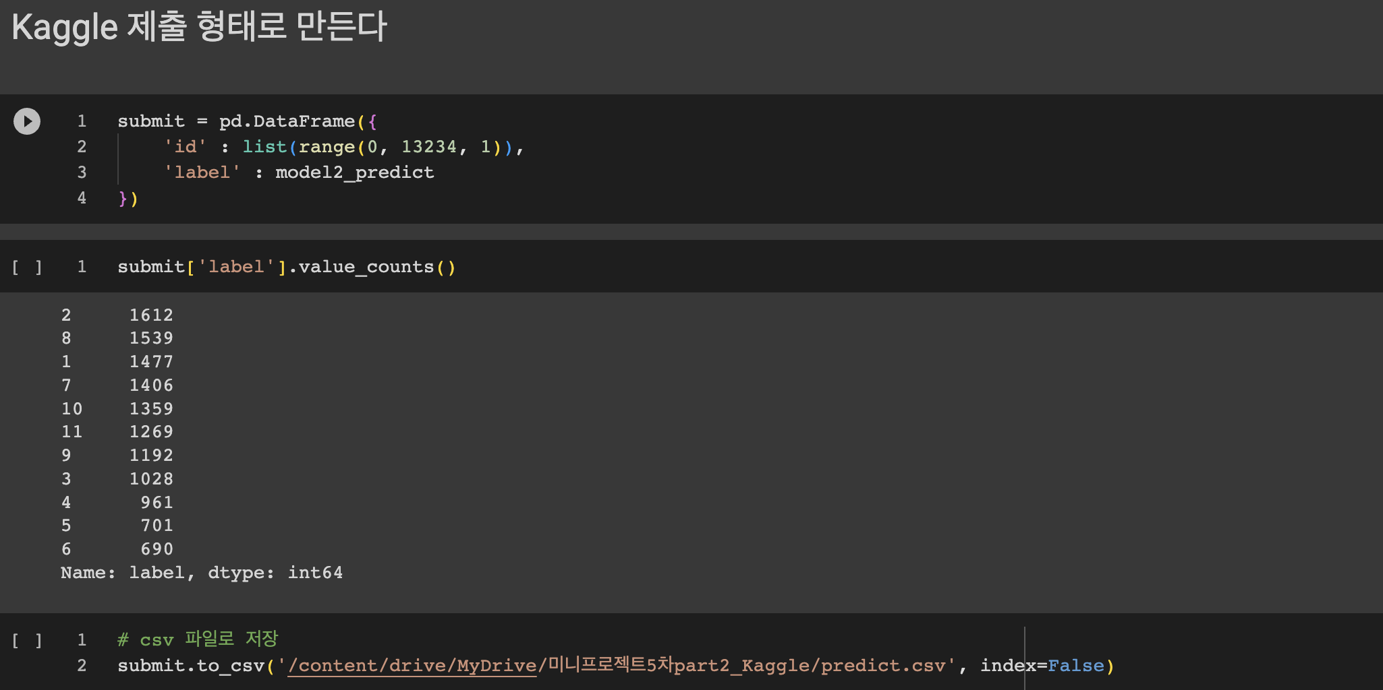
Kaggle 제출 형태로 만든다.

Slide 38
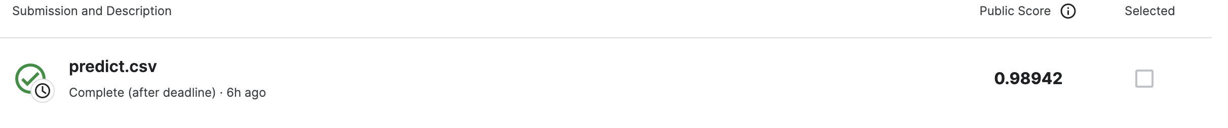
Kaggle 경진 대회에서 199명이 참가한 것으로 알고 있는데
Public Score가 0.98942 였으면 30등 ~ 40등 한 것으로 기억하고 있다.

Slide 39
느낀점
1. ‘클래스 불균형’ 개념 인식을 확실히 꺠우친 프로젝트였다.
예전에 프로젝트를 진행할 떄 클래스 불균형이라는 개념에 대해서 확실히 꺠우치지도 못했고 이를 해소하고자 하는 노력이 부족했는데 이번 프로젝트 계기로 분류 모델일 떄
클래스 불균형인지 아닌지 확인하여, 만약 불균형이면 이를 해소하기 위한 방법을 수행해야 되겠다고 생각이 들었다.
2. 이번 프로젝트는 단계적 모델링을 수행했다. 모델 1을 거쳐 모델 2-1을 수행하기도 하고 모델 2-2를 수행하기도 했다.
본래 그냥 11개 라벨에 대해서 다중 분류를 해도 되지만, 단계적 모델링이라는 개념을 도입해서 프로젝트를 수행했다. 이렇게 프로젝트가 진행될 수 있구나를 느끼게 되었다.

